Slide 1
Ακράτεια Ούρων
Φοιτήτριες Ζ’ εξαμήνου, τμήμα Μαιευτικής, Σχολή Επαγγελμάτων Υγείας και Πρόνοιας, Τ.Ε.Ι. Αθήνας
Ημερίδα «Υγεία της Γυναίκας», Αλιβέρι, 22/01/2015

Slide 2
Τι είναι η ακράτεια ούρων;
Ακράτεια ούρων: η μη ηθελημένη απώλεια ούρων η οποία συναντάται στο 10-50% των γυναικών όλων των ηλικιών .
Συχνουρία | Νυκτουρία
6-8 φορές ούρηση την ημέρα | >2 φορές ούρηση τη νύχτα

Slide 3
Στοιχεία ανατομίας

Slide 4
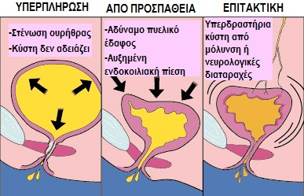
Είδη ακράτειας
Ακράτεια προσπάθειας
Επιτακτική ακράτεια
Μικτή ακράτεια (συνδιασμός των δυο παραπάνω)
Ακράτεια υπερπλήρωσης

Slide 5
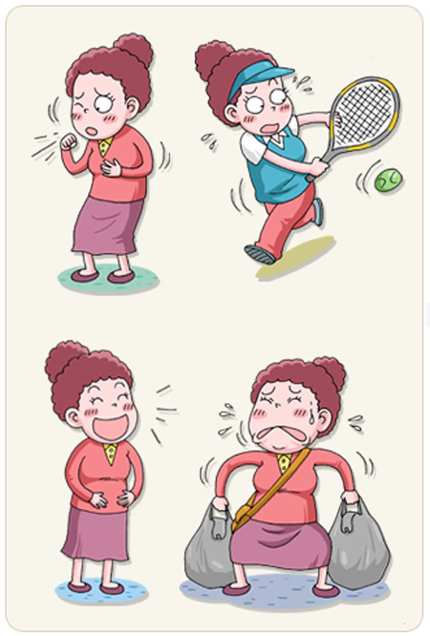
Ακράτεια προσπάθειας
Νιώθετε να σας φεύγουν ούρα κατά το :
Βήχα;
Πτάρνισμα;
Γέλιο;
Άρση Βάρους ;

Slide 6
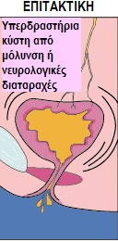
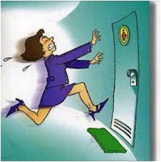
Επιτακτική ακράτεια
Νιώθετε έντονη και ξαφνική ανάγκη
για ούρηση;

Slide 7
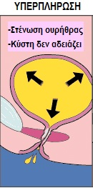
Ακράτεια υπερπλήρωσης
Νιώθετε να χάνετε ούρα χωρίς όμως
να έχετε επιθυμία να ουρήσετε;

Slide 8
Προδιαθεσικοί Παράγοντες
Παχυσαρκία
Ηλικία
Κυήσεις
Δυσκοιλιό-τητα
Κάπνισμα
Έντονη άσκηση
Χειρουργι-κές επεμβάσεις
Φάρμακα

Slide 9
Τι θα πρέπει να αποφεύγω;

Slide 10
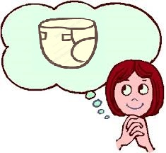
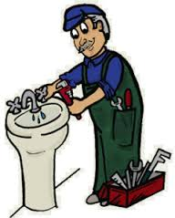
Πώς αντιμετωπίζεται;
Αλλαγή συνηθειών και συμπεριφοράς
Φυσικοθεραπεία μυών πυελικού εδάφους
Φαρμακοθεραπεία
Χειρουργική αντιμετώπιση

Slide 11
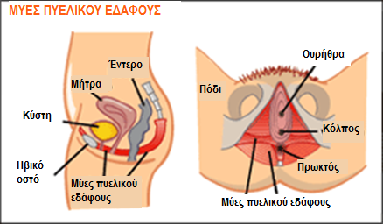
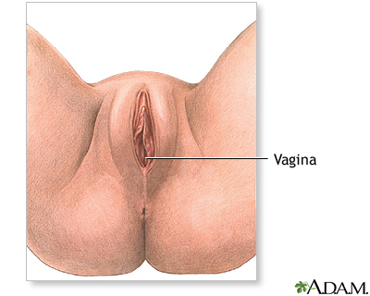
Ασκήσεις Kegel
Ανατομία

Slide 12
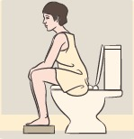
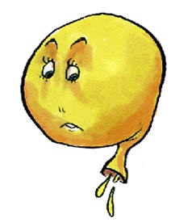
Ασκήσεις kegel
Άσκηση 1)
Κάθε φόρα που νιώθετε την ανάγκη για ούρηση, ασκείστε πίεση στους μύες του πυελικού εδάφους, όπως κάνετε όταν θέλετε να συγκρατήσετε τα ούρα επειδή δεν υπάρχει διαθέσιμη τουαλέτα.
Άσκηση 2)
Όταν βρίσκεστε στην τουαλέτα και αρχίζετε την ούρηση, σταματήστε για λίγο τη ροή των ούρων. Στη συνέχεια χαλαρώστε και αφήστε μικρή ποσότητα ούρων να διαφύγει ξανά. Επαναλάβετε έως ότου αδειάσει η κύστη.

Slide 13
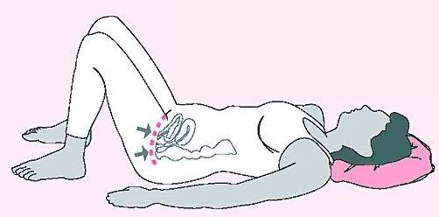
Άσκηση 3)
Αδειάζετε την ουροδόχο κύστη
Συσπάτε τους μύες του πυελικού εδάφους για 3’’-10’’
Χαλαρώνετε μεταξύ των συσπάσεων για 10’’
Κάνετε 10 επαναλήψεις 3-5 φορές τη μέρα.

Slide 15
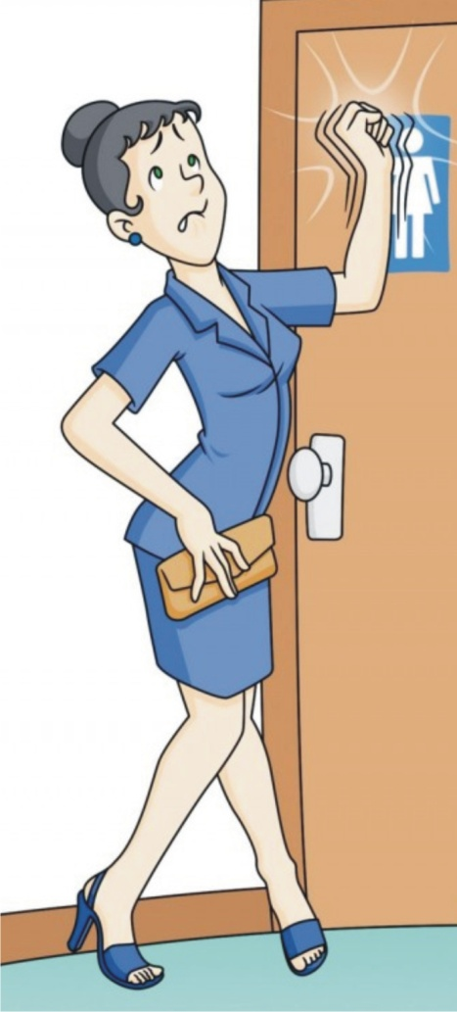
Συμβουλευτική
Να αποφεύγετε τους πολλούς καφέδες, το αλκοόλ και τα καυτερά φαγητά.
Να μην παραμελείτε τις ασκήσεις kegel.
Να τηρείτε τους κανόνες υγιεινής :
Καθαριότητα γεννητικής περιοχής
Χρήση βαμβακερών εσωρούχων
Πλύσιμο και σιδέρωμα των εσωρούχων
Συχνή αλλαγή πάνας εάν φοράτε.

Slide 16
!

Slide 17
Μιλήστε για το πρόβλημά σας!
Μη νιώθετε ντροπή !

Slide 18
Ευχαριστούμε πολύ για την προσοχή σας!

